Slide 1

Actividad: Distribuciones de Probabilidades Discreta
Módulo 4 – Inferencia Estadística
Especialización en Ciencia de Datos

Slide 2
Instrucciones
Grupos de trabajo
Grupos de 2 personas. (pair programming)
Tiempo
30-40 minutos.
Objetivo
Aplicar propiedades de probabilidad para resolver un problema simple.
Aplicar propiedades de las distribuciones de probabilidad discretas.

Slide 3

Problema 1
Un estudio determinó que al seleccionar al azar adultos que poseen teléfonos inteligentes, el 54% de ellos los usa estando en clase o en reuniones. Se quiere encontrar la probabilidad de que, seleccionando al azar 8 personas con teléfono inteligente, exactamente 6 de ellas los utilicen en clase o reuniones.

Slide 4

Problema 2
Durante un año reciente, una clínica registró 4221 nacimientos. Con este dato único, determinar la probabilidad de que haya 15 nacimientos en 1 día. ¿Es poco frecuente este suceso?

Slide 5
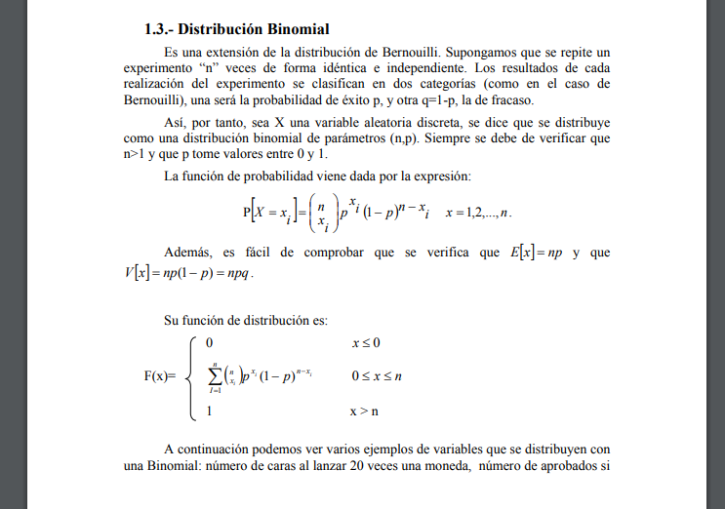
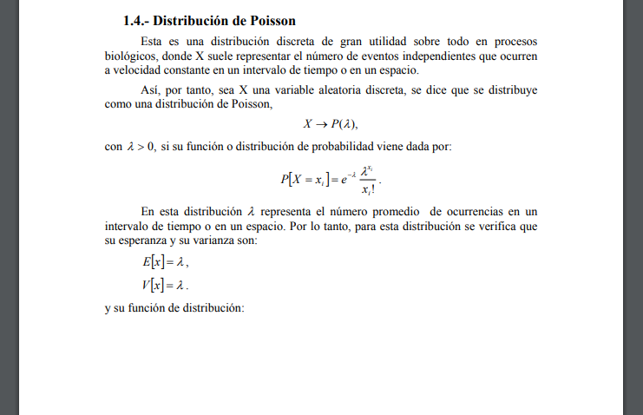
¿En qué consiste la actividad?
La idea es que puedas identificar la distribución de probabilidad que permite modelar el problema y resolver los ejercicios planteados usando las librerías de Python.
Luego, interpretar los resultados obtenidos.
Puedes utilizar la lectura adjunta (Lectura – Distrib Probabilidad.pdf) como referencia.

Slide 6
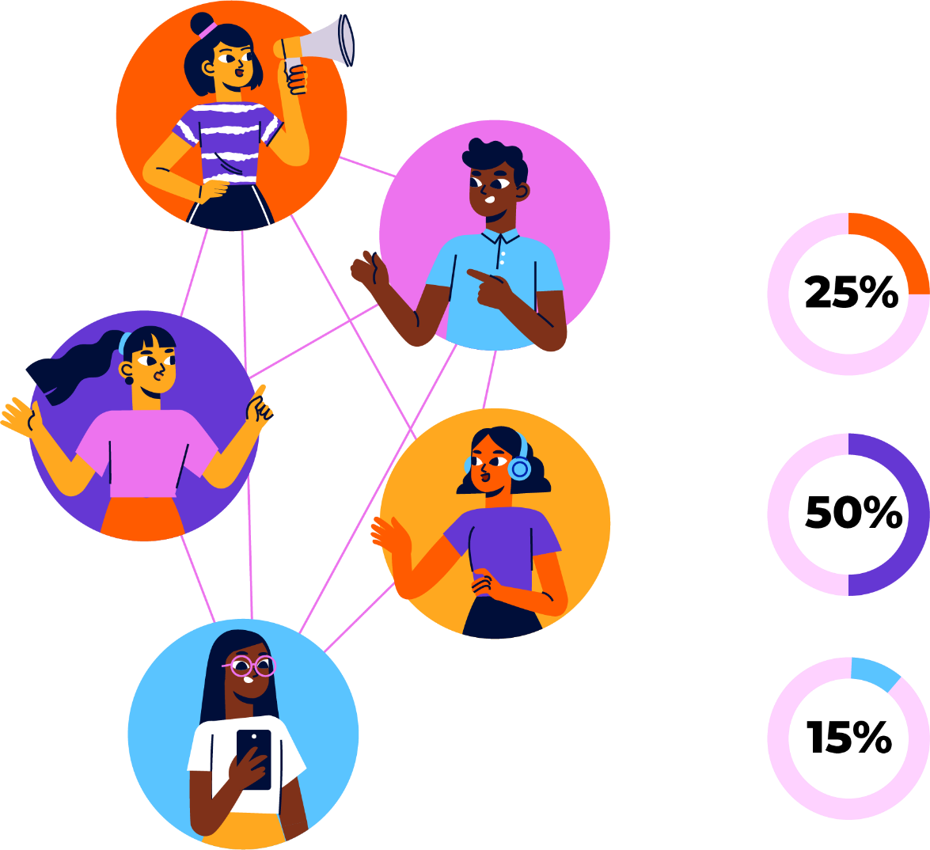
¡Éxito!

